Slide 1
Домашние животные
Окружающий мир 1 класс
Дубкова Марина Александровна
учитель начальных классов
БОУ «Чекрушанская СОШ»
1
2
3
4
5
6
с

Slide 2
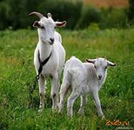
Есть бородка, шерсть и ножки, Ушки, хвост, а также рожки. Хоть я блею, не пою - Молоко тебе даю. Я такая егоза! И бодаюсь, я
Отгадайте загадку
Есть бородка, шерсть и ножки, Ушки, хвост, а также рожки. Хоть я блею, не пою - Молоко тебе даю. Я такая егоза! И бодаюсь, я ….
1
2
3
4
5
6
с

Slide 3
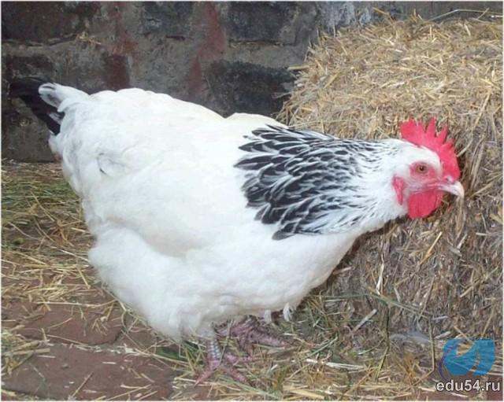
Я пеструшка, я хохлатка. Куд-куда - кричу я кратко. Кричу, и слышит улица: Снесла яичко
Отгадайте загадку
Я пеструшка, я хохлатка. Куд-куда! - кричу я кратко. Кричу, и слышит улица: Снесла яичко…..
1
2
3
4
5
6
с

Slide 4
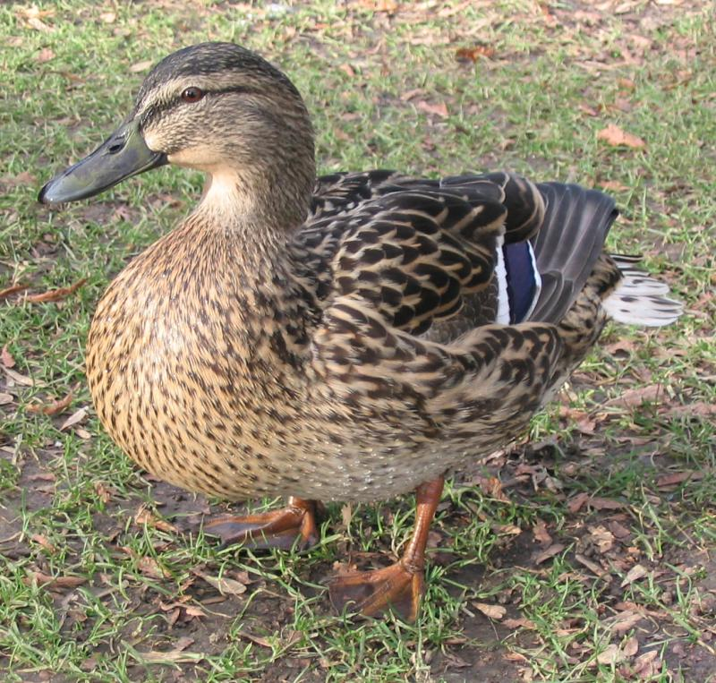
Утром плюх на весь день в пруд, Только сверху хвост да лапки, Крякнут деткам для порядка. Им в воде чудесно тут.
Отгадайте загадку
Утром плюх на весь день в пруд, Только сверху хвост да лапки, Крякнут деткам для порядка. Им в воде чудесно тут.
1
2
3
4
5
6
с

Slide 5
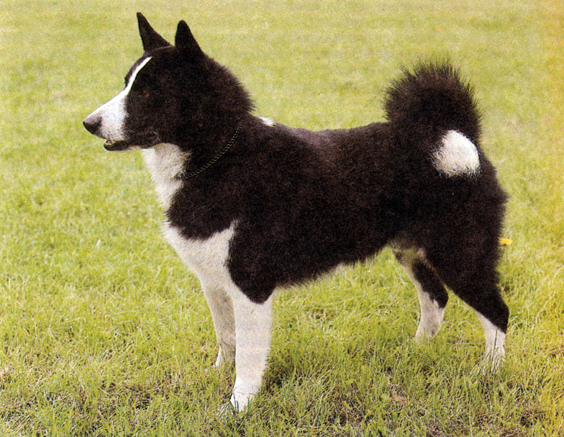
Машет радостно хвостом, Когда идёт хозяин в дом. У неё удел таков - Дом хранить от чужаков.
Отгадайте загадку
Машет радостно хвостом, Когда идёт хозяин в дом. У неё удел таков - Дом хранить от чужаков.
1
2
3
4
5
6
с

Slide 6
Курица http://900igr.net/Detskie_prezentatsii/biologiya/Domashnie_9.files/kartinki_zhivotnykh_004_Kuritsa.html
Собака http://all-animals.ru/photo/domashnie_zhivotnye/1-3-0-0-2
Утка http://www.rosmyasoprom.ru/page.html?id=ALSFR-d6178c9b-d93b-4dfc-aec6-57f8ececac17
Козы http://www.forum-grad.ru/forum2055/thread61387.html
зз
Список ресурсов
http://www.numama.ru/zagadki-dlja-malenkih-detei/zagadki-o-zhivoi-prirode/zagadki-pro-sobaku.html загадки о животных
1
2
3
4
5
6
с

